Slide 1
Alma: operazioni di fine anno 2018 e inizio 2019
a cura di
Libera Marinelli
Università degli studi di Genova- 22 gennaio 2019

Slide 2
Indice delle slide
Fondi attivi in Alma al 27.12.2018
Operazioni effettuate 27-28.12.2019:
Ribaltamento fondi
Ribaltamento somme residue e impegni
Risultati
Monografie
Periodici
Struttura del Fiscal year 2019 in Alma
3 diversi Ledger (2017, 2018, 2019)
Come gestire ordini e fatture nel 2019
Nuovi fondi accreditati nel 2019 –creare a partire da Ledger 2019
Nuovi ordini 2019 su nuovi fondi
Impegni 2017 e 2018 ancora da fatturare – pagare su fondi ribaltati 2017 e 2018 (confrontarsi con ADM)
Nuovi ordini su residui 2017 e 2018 – sembra che possano essere fatti su fondi ribaltati (confrontarsi con ADM)
Indicazioni specifiche per Periodici
Indicazioni specifiche per monografie Ebsco YBP

Slide 3
Ribaltamento somme residue e impegni
Le operazioni di fine anno prevedono:
Il ribaltamento dei fondi con il saldo di cassa dall’anno precedente a quello successivo
Vengono creati dei fondi con lo stesso nome su un nuovo Ledger per il nuovo fiscal year
Non è possibile ribaltare i soli fondi attivi: sono state ribaltate 260 COAN, per cui ho dovuto a mano disattivare poi ed eliminare quelle esaurite e non più attive
Non è possibile ribaltare con un intervallo di 2 anni: ecco perché il ribaltamento dal 2017 al 2019 viene eseguito a mano
Il ribaltamento degli impegni aperti sui corrispettivi fondi 2019

Slide 4
Fondi attivi in Alma al 27.12.2018
Ex 2018: 124 (vedi file Fiscal year 2018 Fondi attivi)
Ex 2017: 9 (vedi file Fiscal year 2017)
Di cui:
2018: 7 MFR, 32 POL, 14 SCI, 48 SOC, 14 UMA -tutti ribaltati in automatico su Ldg 2018 FY 2019 2017: 2 POL, 1 SCI, 6 SOC
-di questi: SOC e SCI ribaltati a mano su Ledger 2017 del Fiscal year 2019
-POL in attesa di risanamento da parte di SCPOL
Notes:
BSP-PERIODICI 2018 POL-65320/12122017-FUND: Saldo cassa: 46.486,96 EUR Saldo impegnato: 7.376,84 EUR
BSP-PERIODICI ANNATE PRECEDENTI POL-PERPRE-FUND : Saldo cassa: 48.770,77 EUR Saldo impegnato: 136,80
NB: nonostante le indicazioni date i codici dati ai fondi nel 2018 sono fantasiosi: es. ordine n. 41/18, DG 85/18, 993398 ecc. Questo crea grossissimi problemi nell’estrazione e suddivisione dei dati. I codici Alma devono sempre contenere un prefisso con la sigla della scuola (es. POL, SCI, SOC, MFR, UMA9 seguito da trattino e numero U-GOV della scrittura

Slide 5
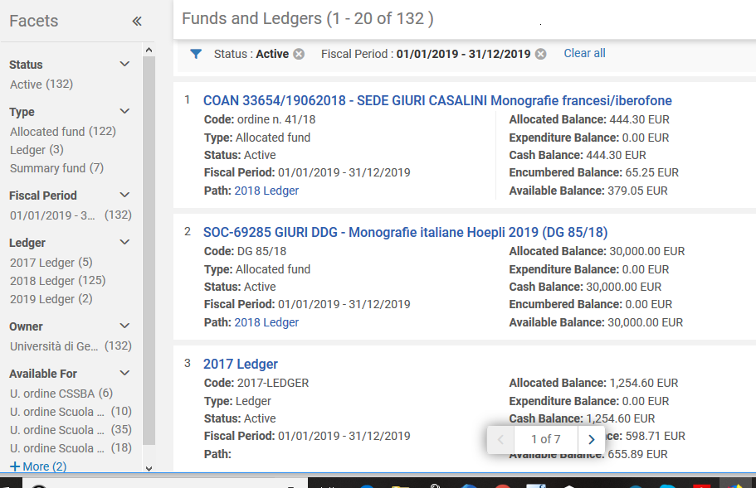
Fiscal year 2019: 3 Ledger 2017 Ledger (4+2 fondi) 2018 Ledger (124!!!!!!! Fondi) 2019 Ledger (1 solo fondo di prova)
Notes:
Per il Fiscal Year 2019 sono stati creati 3 Ledger: 2018 Ledger (creato in automatico) su cui sono stati ribaltati 124 Fondi 2018 2017 Ledger (creato a mano) su cui sono stati ribaltati manualmente 7 fondi 2017
2019 Ledger (creato a mano), che verrà usato per inserire i nuovi fondi 2019.
QUANDO SI CREERA’ UN NUOVO FONDO NEL 2019 BISOGNERA’ PARTIRE DAL 2019 LEDGER

Slide 6
Fiscal year 2019
3 Ledger:
2017 Ledger (4+2 fondi)
2018 Ledger (124!!!!!!! Fondi)
2019 Ledger (1 solo fondo di prova)
Questa struttura NON è sostenibile: NON è possibile portare avanti centinaia di fondi sul 2018 e magari altrettanti sul 2019.
Per es. sono stati ribaltati dal FY 2018 al FY 2019 per la sola Scuola Sociale 17 COAN Monografie italiane Hoepli!!!!
Per SCMEF 2 COAN per i periodici print CELDES 2019
Ecc. ecc.

Slide 7
Fiscal year 2019
Per il 2019 i fondi creati dovrebbero essere ridimensionati: per far ciò dobbiamo cercare, d’accordo con ADM, di
1. Ridurre il più possibile il numero delle COAN 2019, riducendo integrazioni, tranches ecc., e prevedendo se possibile 1 sola COAN per sede e per fornitore
2.Volendo poi produrre dei report più specifici si può agire in sede di ordine attribuendo al singolo ordine un opportuno reporting code
NB. Sarebbe anche percorribile un’altra strada, ossia slegare le COAN Alma dalle scritture U-GOV, e indicare per ciascuna Unità d’ordine come COAN Alma dei macrogruppi, es. cod.“SOC-HOEPLI-19”, nome “SOC-HOEPLI-19 MONOGRAFIE ITA HOEPLI 2019”, indipendentemente dal numero di scritture U-GOV per Hoepli nel 2019; tuttavia questa opzione non viene considerata opportuna dai referenti

Slide 8
Fiscal year 2019
Sono stati prestisposti 2 diversi Reporting code all’interno dela scheda dell’ordine
Nel primo selezionare il tipo di materiale acquistato
Acquisti consortili-Libri a stampa-Periodici a stampa-E-book-E-journals-Banche dati- Altro
Nel secondo selezionare la sede per cui viene effettuato l’acquisto
Architettura-BTM-Economia ecc.

Slide 9
Fiscal year 2019
Il codice COAN dovrà contenere in Alma:
Prefisso della scuola in forma standard (es. UMA)
Numero della COAN (es. SOC-26753)
Il nome della COAN dovrà essere espresso in forma normalizzata, ripetendo inizialmente anche il codice
SOC-26753 Monografie ita Hoepli 2019 (DG …)

Slide 10
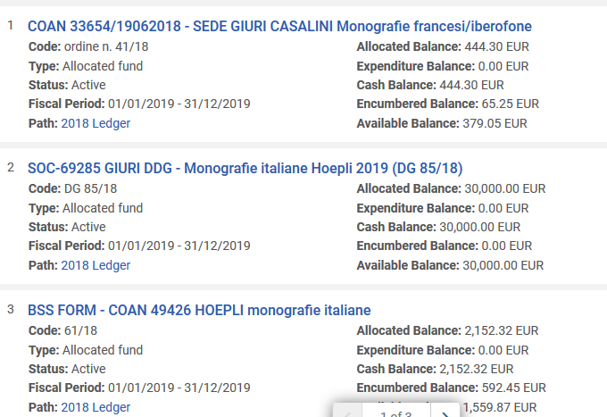
Risultati ribaltamento
MONOGRAFIE: in linea di massima tutto OK: sono state ribaltate, per ogni fondo, la situazione di cassa+ gli impegni ancora aperti

Slide 11
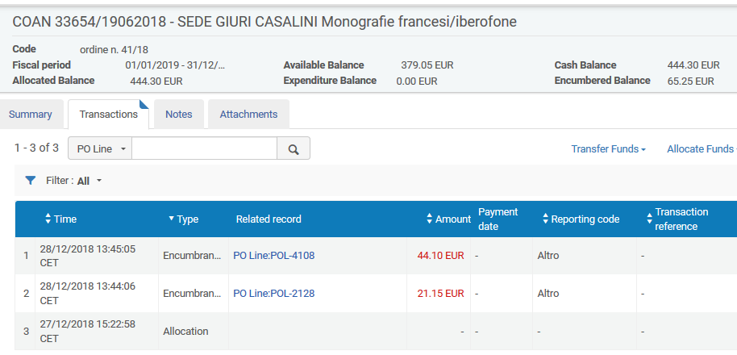
Risultati ribaltamento
Esempio. Per la COAN 33654 ribaltato il bilancio di cassa (444.30) e i due impegni ancora attivi
Non sono state ribaltate le fatture pagate né gli impegni non più attivi

Slide 12
Risultati ribaltamento
PERIODICI - qui sono stati ribaltati:
il bilancio di cassa e gli impegni degli ordini non chiusi (cioè di tutti i periodici per cui la sottoscrizione è ancora in corso)
quindi, se i vecchi fondi periodici erano ancora attivi si sono creati dei «rossi» sui vecchi fondi ribaltati, perché le POL sono state ribaltate dai vecchi fondi 2018 ancora attivi ai nuovi fondi 2019 ribaltati(es. 1)
contemporaneamente i fondi creati ad hoc nel 2018 per i periodici e le banche dati 2019 sono ancora completamente intatti (es. 2)
Se invece i fondi 2018 dei periodici erano inattivi, ma gli ordini erano rimasti sui vecchi fondi, le POL non sono state ribaltate e si sono prodotti errori causati dall’inesistenza del fondo (es. 3)

Slide 13
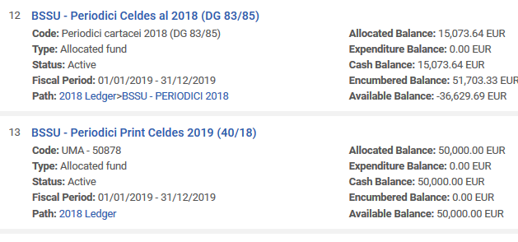
Risultati ribaltamento - esempi
Es. 1
Es. 2

Slide 14
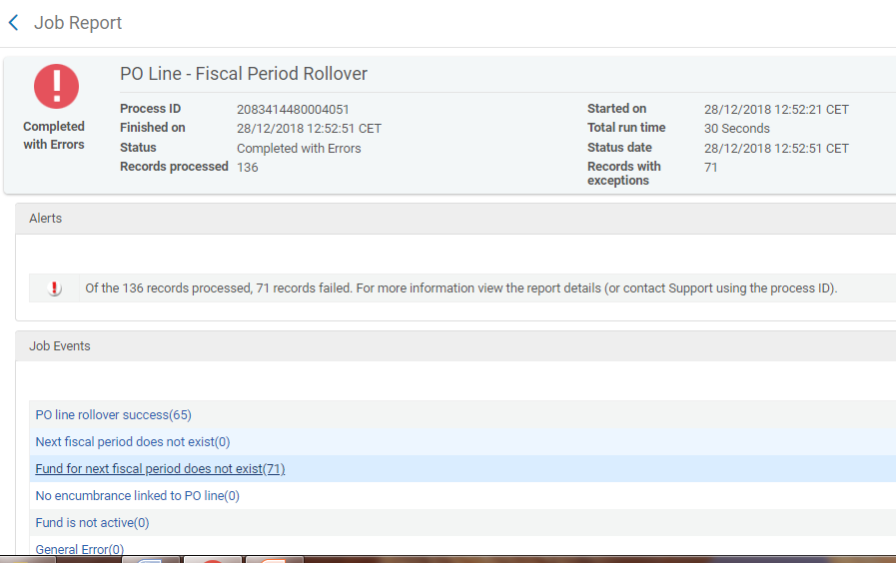
Risultati ribaltamento - esempio
Es. 3 (errore))

Slide 15
Risultati ribaltamento
In tutti e 3 i casi NON abbiamo ottenuto il risultato sperato per i periodici
Questo ci indica che dall’anno prossimo dovremo decidere se:
effettuare esclusivamente ordini annuali, e a ogni nuovo anno creare un nuovo ordine
oppure mantenere ordini pluriennali, ma rassegnarci a modificare la COAN all’interno dell’ordine PRIMA di eseguire il rinnovo, e in ogni caso all’inizio del nuovo anno

Slide 16
Report con risultati Roll-over
Sono stati prodotti dei report che verranno inviati ai referenti. Nei casi in cui il roll-over di una o più PO lines è fallito perché il fondo di origine non era più attivo bisogna intervenire manualmente spostando l’ordine (generalmente si tratta di un periodico) sul fondo ribaltato predisposto sul Fiscal Year 2019
Es. spostare la POL-1363 dal fondo BSSMF Abbonamenti Celdes online 2018 SCMEF Ord.36-15/12/2017 (100.0%) (FY-2018) al fondo MFR-69198 Periodici online CELDES 2019 (DG 35/2018)
Sarà anche necessario spostare manualmente gli ordini dei periodici, per cui è stato creato dal rollover un fondo ribaltato 2019, dal fondo ribaltato al fondo adatto
Purtroppo il job che permetterebbe di cambiare il fondo in automatico in un gruppo di ordini, mentra funziona correttamente per le monografie, non produce risultati corretti per i periodici

Slide 17
Fiscal year 2019
NB: con ogni probabilità la contabilità in U-GOV riaprirà a febbraio
Non è più possibile eseguire pagamenti a carte contabili
Confrontarsi con le proprie RUAC e con il CSSBA prima di effettuare ordini e pagamenti, perché per il 2019 cambia il codice IPA della struttura.

Slide 18
Fiscal year 2019
In linea di massima in Alma «dovrebbe» essere così:
Nuovi fondi accreditati nel 2019 – creare a partire da Ledger 2019: su questi si effettueranno i nuovi ordini 2019 imutati a fondi «freschi 2019» (confrontarsi con ADM e CSSBA)
Impegni 2017 e 2018 ancora da fatturare – saranno pagati su fondi ribaltati 2017 e 2018 (Fiscal year 2019) (tuttavia le fatture elettroniche dovranno riportare il nuovo codice IPA unificato)
Nuovi ordini su residui 2017 e 2018 – quasi certamente potranno essere fatti su fondi ribaltati da 2017 e 2018 (Fiscal year 2019)(confrontarsi comunque con ADM e CSSBA)

Slide 19
E quindi? Cosa è possibile fare già ora?
PERIODICI PRINT
Se erano già stati creati nel 2018 i fondi per i periodici 2019 ed era già stato effettuato l’ordine in U-GOV nel 2018 spostare ordini periodici da vecchi fondi ai nuovi fondi periodici 2019 ribaltati
(es. spostare la POL UMA000005476 da Periodici cartacei 2018 (DG 83/85) a UMA – 50878 BSSU - Periodici Print Celdes 2019 (40/18)
Rinnovare le sottoscrizioni per il 2019 per questi periodici seguendo le indicazioni date a suo tempo
PERIODICI ONLINE, BANCHE DATI
Se erano stati creati i fondi per i periodici online e le banche dati 2019 ed era già stato effettuato l’ordine in U-GOV nel 2018 registrare l’ordine anche in Alma e, se non ancora attiva, attivare la risorsa
Le U.O che già gestivano in Alma l’acq per l’online nel 2018 dovranno spostare l’ordine dal fondo 2018 al fondo 2019 e rinnovare le sottoscrizioni per il 2019 per questi periodici

Slide 20
E quindi? Cosa è possibile fare già ora?
Casi particolari PERIODICI PRINT
Si consiglia di inserire comunque il nuovo fondo anche per quei periodici per cui non è ancora arrivata fattura 2018
Se il periodico è in forte ritardo, si ricorda che la sottoscrizione deve essere coerente non con la data di fornitura, ma con la data di numerazione del periodico
Es. Un periodico per cui attendiamo nel 2019 l’annata 2017->la sottoscrizione sarà relativa al 2017. Questo è indispensabile per poter aprire i fascicoli correttamente per il nuovo anno

Slide 21
Cosa è possibile fare già ora
MONOGRAFIE:
Registrare arrivi materiale monografico
Attendere indicazioni ADM e CSSBA per pagamento fatture e per ulteriori nuovi ordini

Slide 22
Disposizioni per Ebsco YBP
Dal 2019 si riprende a registrare in Alma la fattura YBP e non la bolla
Naturalmente al momento dell’arrivo del materiale si registra l’arrivo e si conserva la bolla per confronto con fattura

